Slide 1
Így hozzuk közös nevezőre a különböző banki API-kat
–
Berger Ágoston
Aggreg8.io, Wyze PFM
HWSW free! Fintech fejlesztői meetup, 2017

Slide 2
RÓLUNK
Wyze Fintech Startup Studio
Wyze PFM
Banki applikációk fejlesztése
Aggreg8.io
Banki, közüzemi és fintech adatok aggregálása
FintechBlocks
Fintech – Bank kooperációs platform
Aggreg8.io:
Célunk, hogy a Kárpát-medence fintech aggregátora legyünk

Slide 3
TÉMÁK
A banki aggregáció problémái és a benne rejlő lehetőségek
Miért nem érdemes egy alkalmazás kedvéért saját aggregátort fejleszteni
Nem arra mennek az erőforrások, ahol erősek vagytok
Milyen use case-ek építhetők egy létező aggregátorra

Slide 4
PROBLÉMÁK
Meglévő banki API-k
Fragmentált adatforrások, kevés API
Kevés kivétel
Létező API-k nagyon heterogének
Mindegyik a saját rendszerére jellemző
Egyedi adatok, egyedi formátumok
Netbank/Mobilbank fejlesztések eredménye
Egyéb fintech adatforrások: közüzemi szolgáltatók, hűségkártyák…

Slide 5
PROBLÉMÁK
Fintech applikáció fejlesztése
Meg kell építeni a piramis alját is
Ha nincs API -> webscraping
Pl. Selenium/PhantomJS
Erőforrásigény? (egy banki oldal scrape-elése)

Slide 6
PROBLÉMÁK
Banki aggregáció webscraping alapon
Rengeteg banki termék/feature
Bejelentkezés: simple auth, two-factor auth különböző változatai
Egy számlához több ügyfél
Több alszámla, mindegyik kicsit más
Folyószámlák, hitelkártyák, megtakarítási számlák
Folyamatosan változik

Slide 7
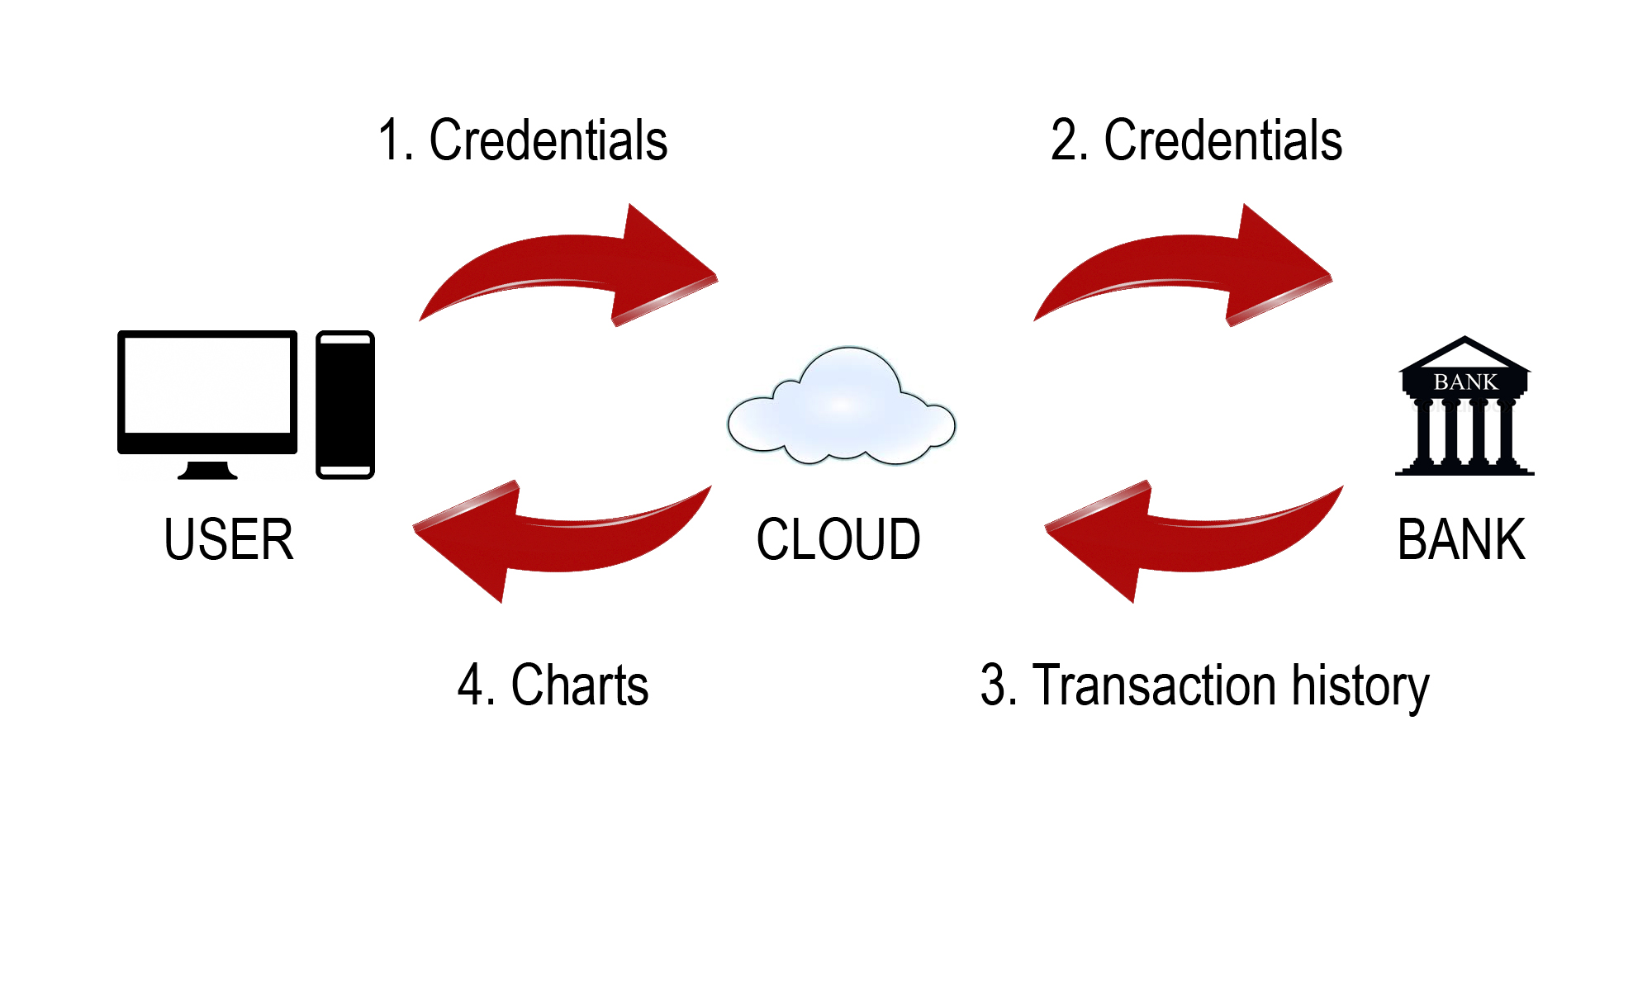
PROBLÉMÁK
Kliens- vs. szerveroldali scraping
Server-side
Egyszerűbb: kontrollált környezet
MNB tiltja
Netbanki adatok megosztása ÁSZF-szegésnek minősül
Ideiglenesen megjelenik a felhőben, még ha nem is tárolják le
Mint: Időnként letiltják (Bank of America, JP Morgan)
A környező országok többségében nincs ilyen megkötés

Slide 8
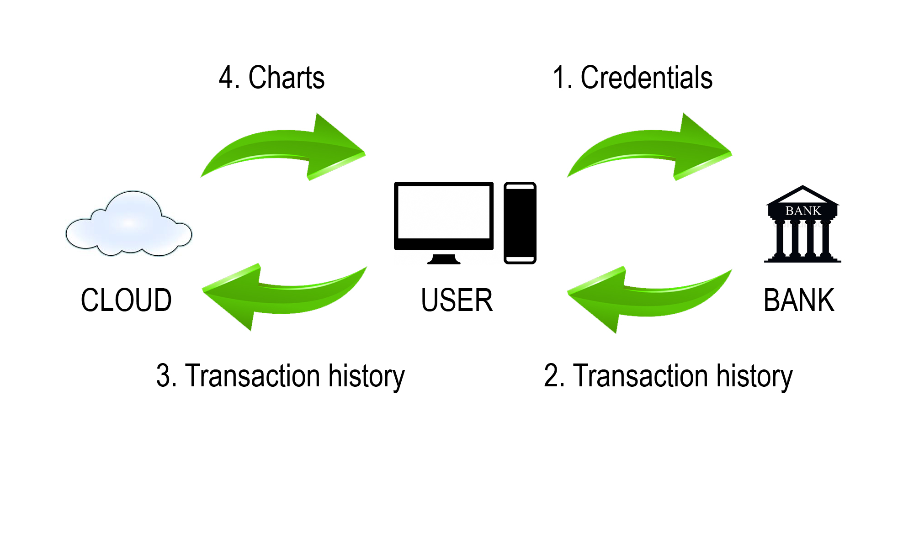
PROBLÉMÁK
Kliens- vs. szerveroldali scraping
Client-side
Aggreg8 plugin: a user gépén fut
Saját netbanki kapcsolat
Egy biztonsági problémával kevesebb
Belépési adat ezen kívül nem hagyja el a user gépét
Letöltött adatok anonimizáltan mennek a felhőbe
2018 novembertől tilos scrape-elni a bankokat, utána PSD2

Slide 9
AGGREGÁTOR
Mit tud egy fintech aggregátor?
Aggregation, data merger
Adatok begyűjtése több forrásból
Adatok közös formátumra hozása
Autentikációs eltérések elrejtése
Data Enrichment
Postprocessing, deduplikáció
Adattisztítás
Autokategorizálás,
Transzfer felismerés
Data source
Data consumer

Slide 10
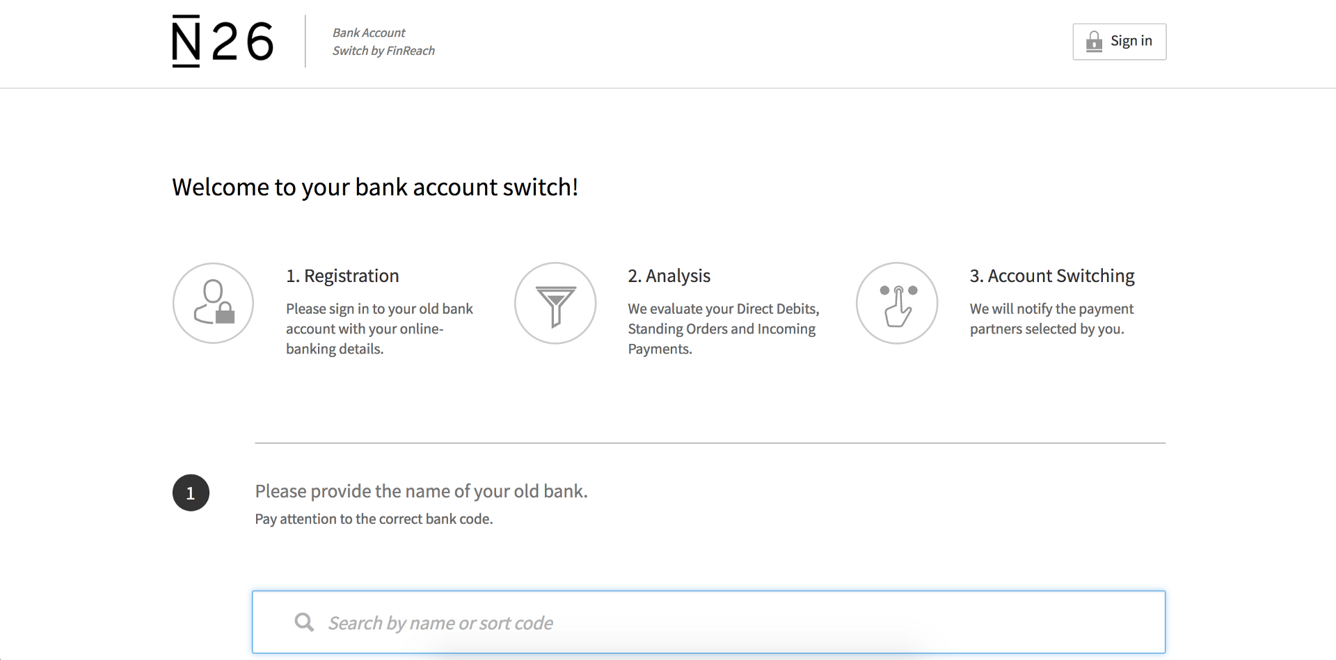
USE CASES

Slide 11
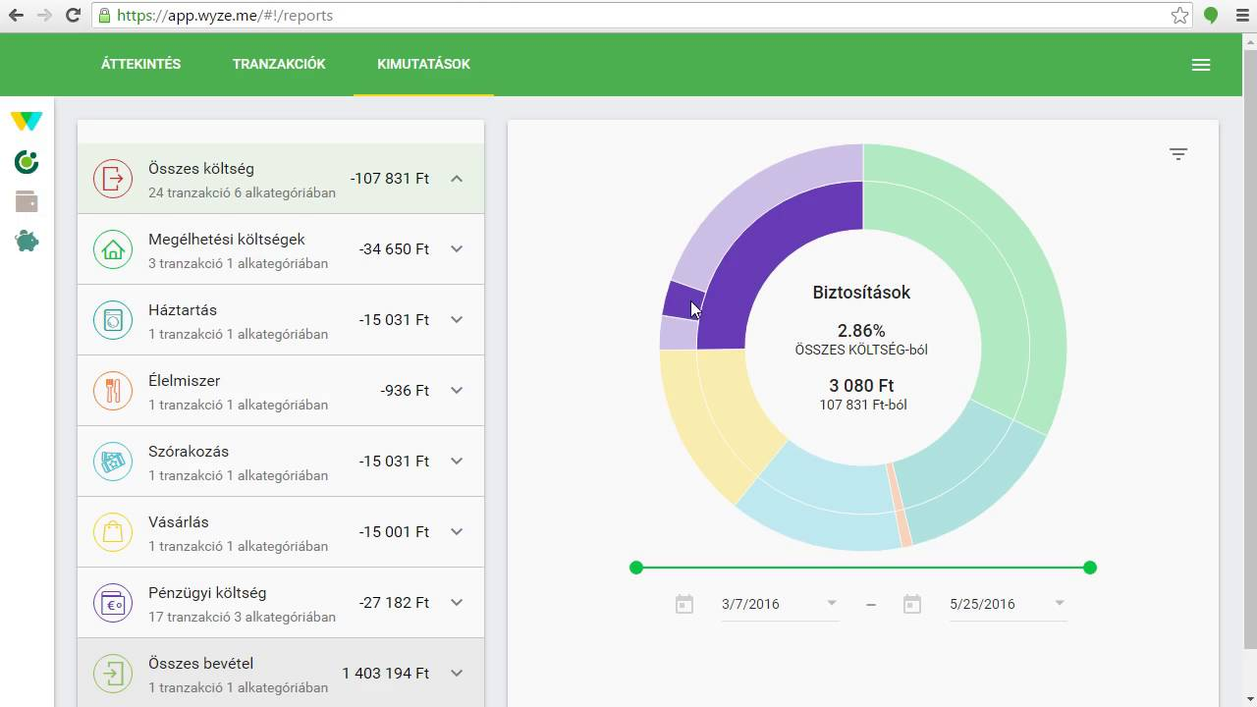
USE CASES

Slide 12
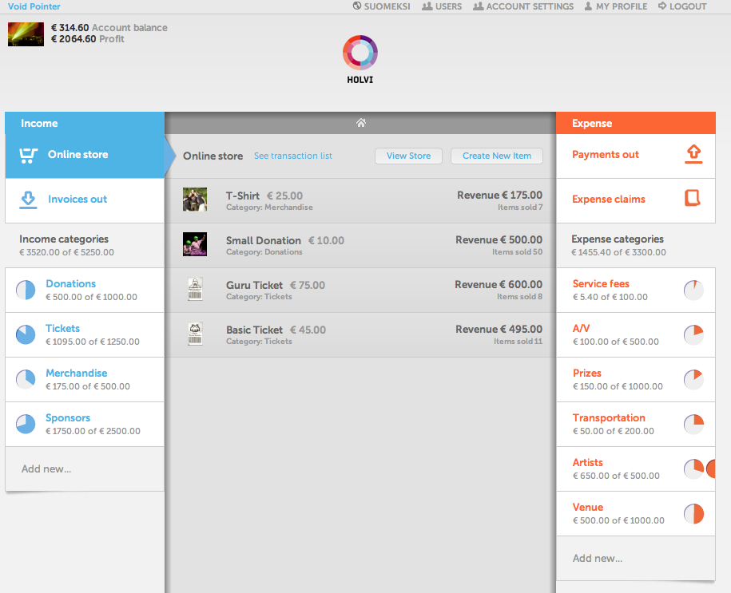
USE CASES

Slide 13
USE CASES
Credit scoring
Hitelbírálathoz kell:
Bankszámlakivonat
Közüzemi számla

Slide 14
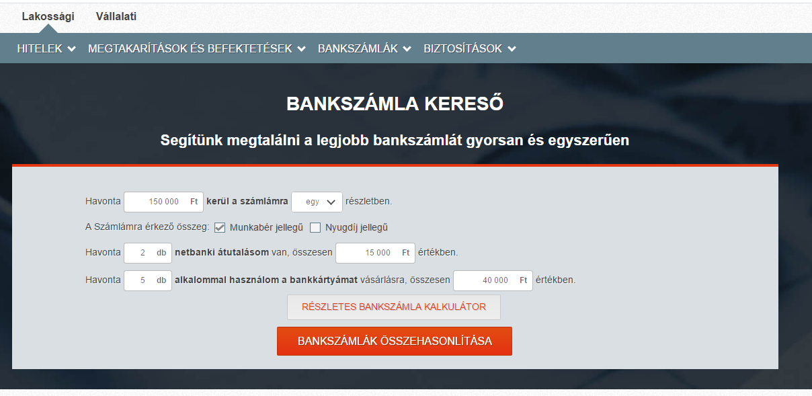
USE CASES
Számlaválasztó

Slide 15
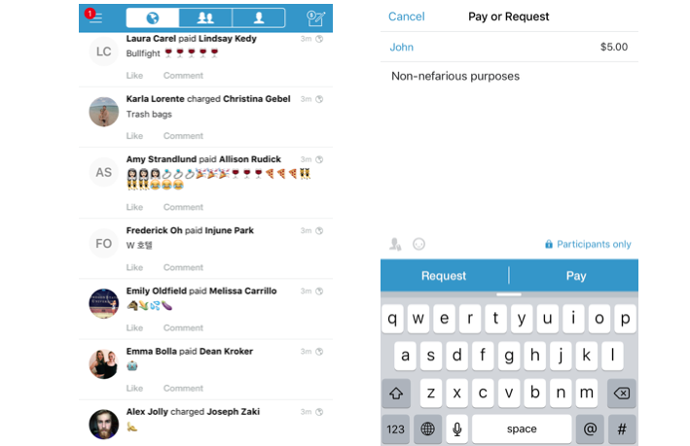
USE CASES
P2P payment, közösségi megoldások
Venmo (US)
Itthon
Zöldségdoboz rendszer

Slide 16
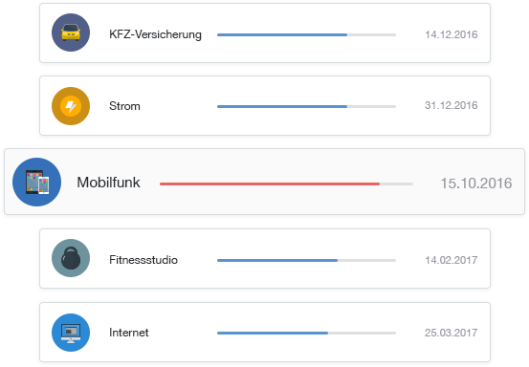
USE CASES
Szerződésfigyelés- és felismerés
Rendszeres partnerek felismerése
Figyelmeztetés, amikor lejár
Volders.de

Slide 17
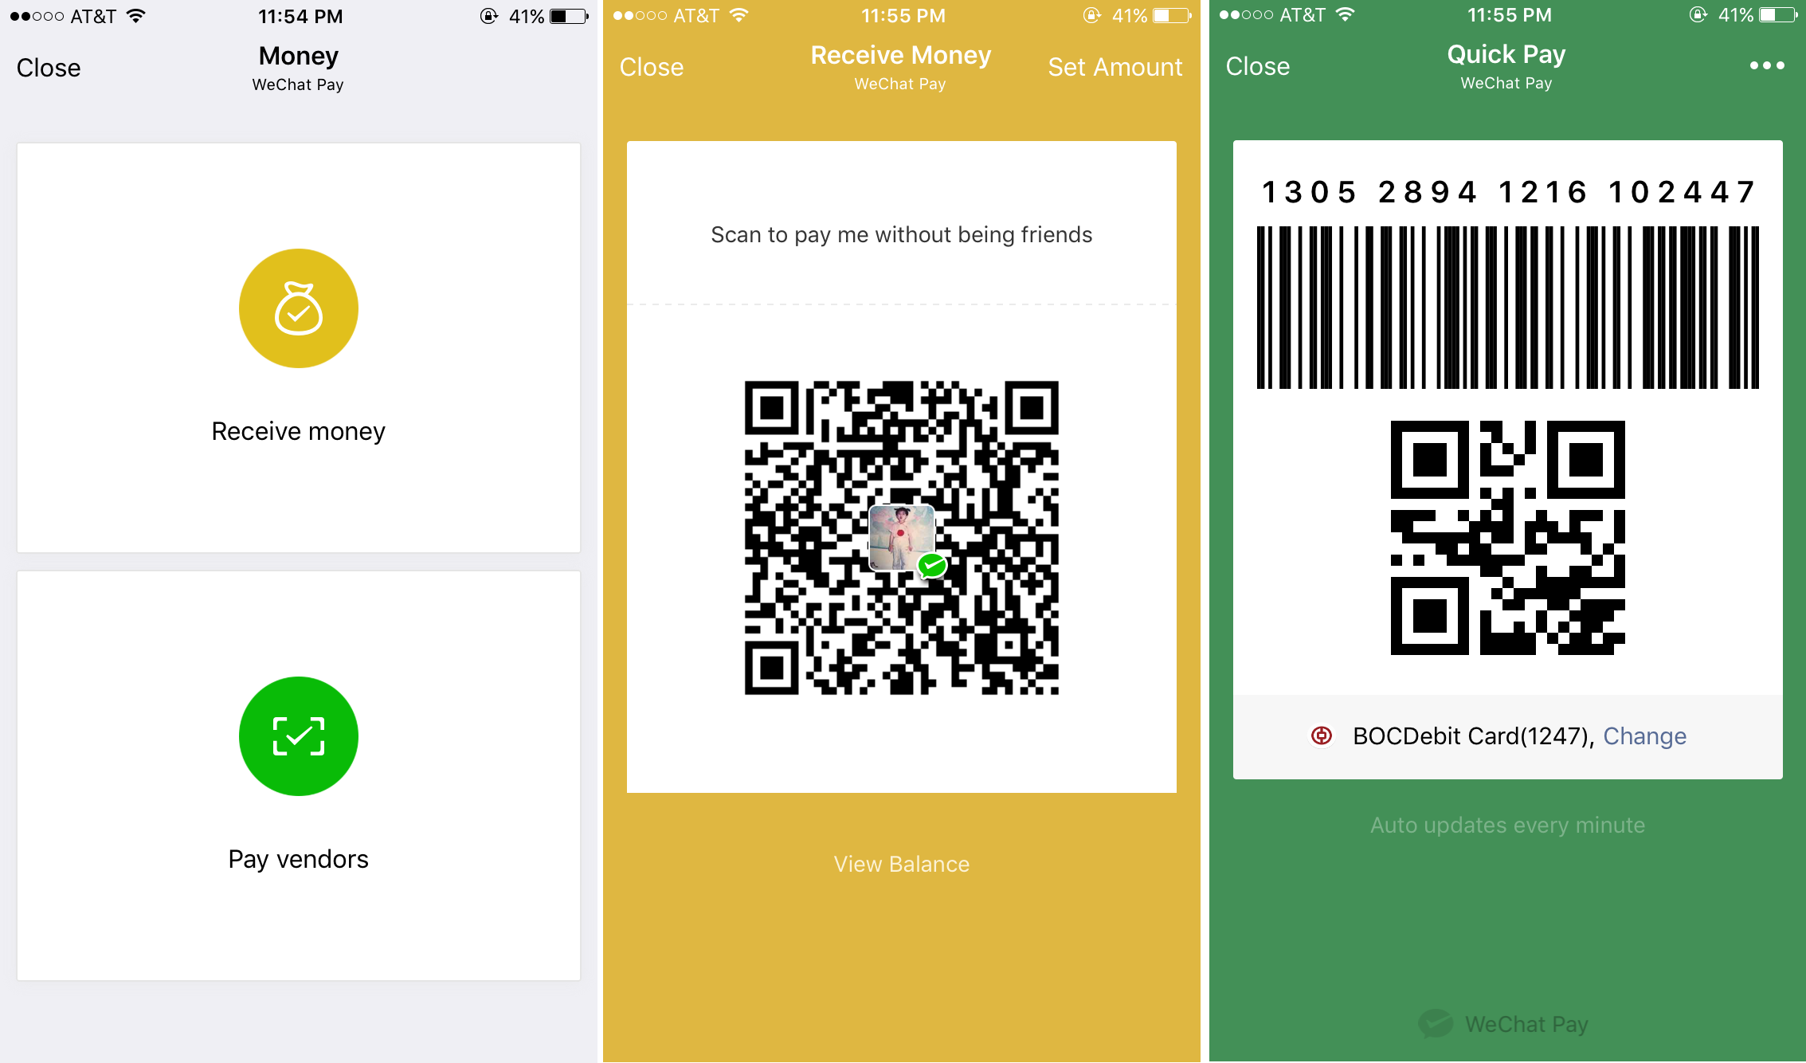
USE CASES
Scan & Pay
Dedikált eszköz nélkül

Slide 18
USE CASES
Ellenőrzések
User adatok ellenőrzése
Fraud prevention
Regisztráció egyszerűsítése
Számla verifikáció
Pl. PayPal ellenőrző tranzakció helyett

Slide 19
Vízió
Fintech élményeket legjobban együttműködésekkel lehet megvalósítani
Fintech – Fintech
Bank – Fintech
Wyze PFM: applikációkat ad
Aggreg8: Új megoldások kipróbálása, gyors építkezés
FintechBlocks: Bank-Fintech kooperáció

Slide 20
Berger Ágoston
CTO @ Wyze PFM
w www.aggreg8.io
e agoston.berger@wyze.me

